Slide 1
首府─屏東七日遊
人文與自然之美
出走者：吳旻軒

Slide 2
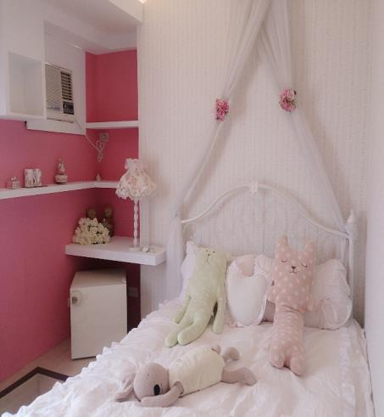
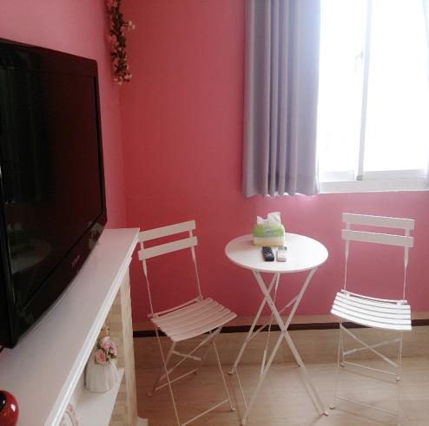
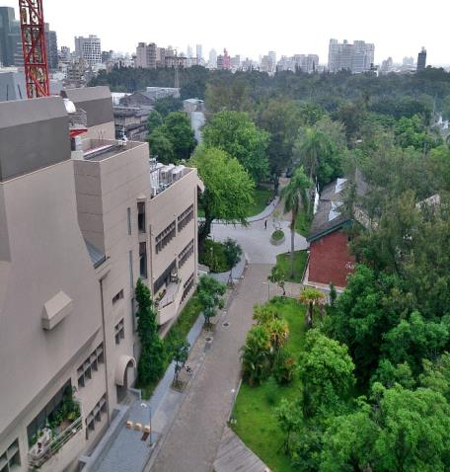
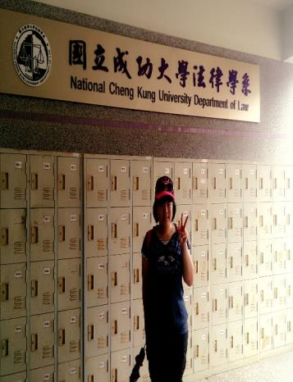
第一天
宜蘭至台南：統聯客運(4.5hr)
住宿：彼得兔溫馨小窩(在太陽高照的下午走了10 分鐘的路程上抵達)
至成功大學(在未來的學校走到鐵腿~感想：怎麼這麼大！！)

Slide 3
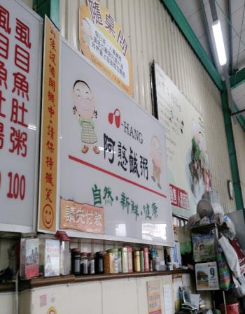
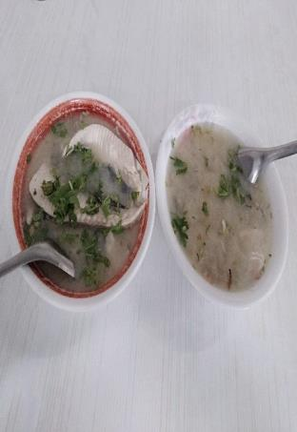
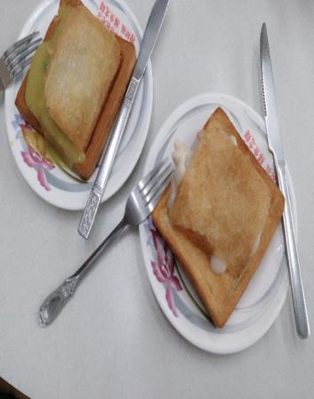
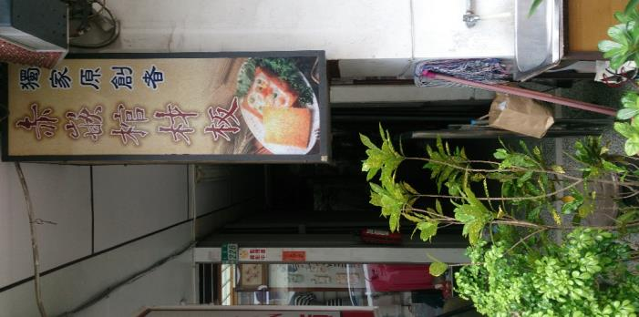
第二天
7：00早餐：阿憨鹹粥 (飽到要去早晨市場走一圈運動，消化大肚)
租借腳踏車開始舊書店巡禮
午餐：赤崁棺材板(巷弄中的隱藏美食)

Slide 4
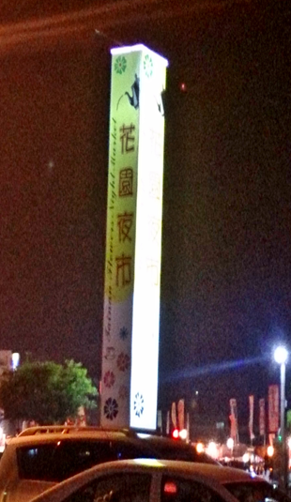
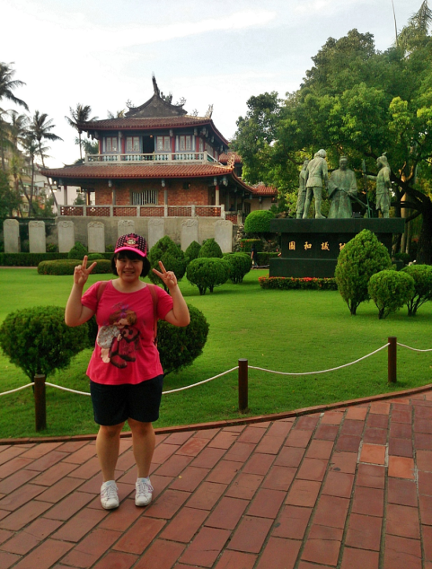
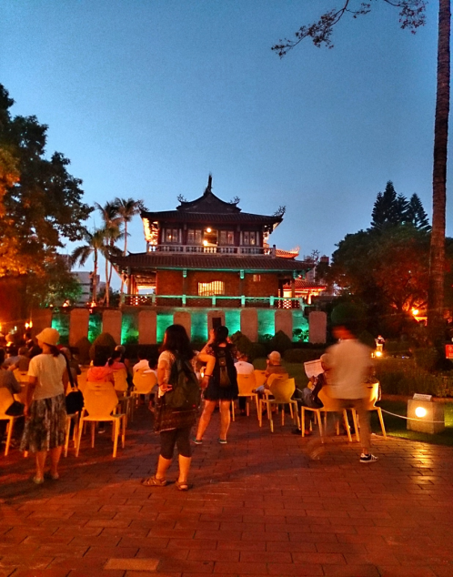
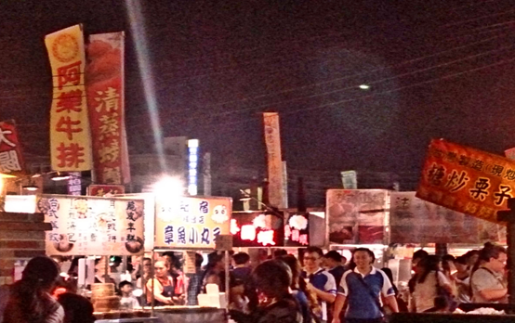
下午古蹟巡禮：赤崁樓(2hr的深度探討！！)、祀典武廟、大天后宮(像迷宮一般，柳暗花明又一『殿』)
晚餐：花園夜市！(吃吃吃吃吃)

Slide 5
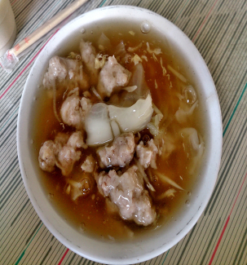
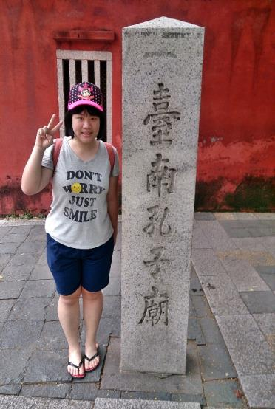
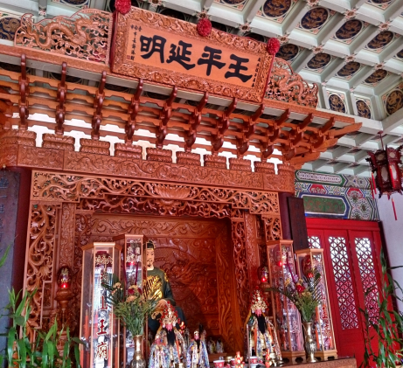
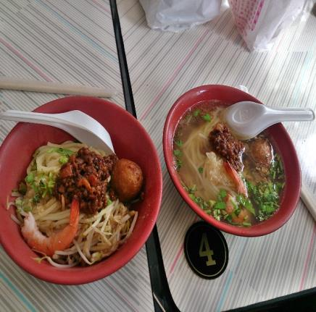
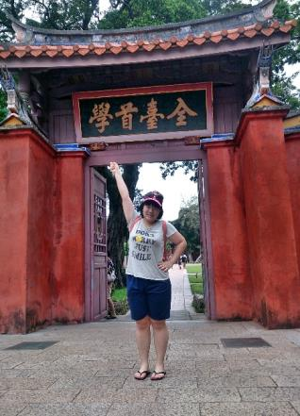
第三天─1
早餐：魯麵(台南人才知道道地早餐)
租借腳踏車開始古蹟巡禮之旅：延平郡王祠(2hr的深入了解)、五妃廟(20min的清幽小憩)、孔廟(1.5hr)
午餐：回赤崁樓喝義豐冬瓜茶、吃度小月擔仔麵

Slide 6
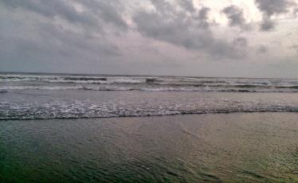
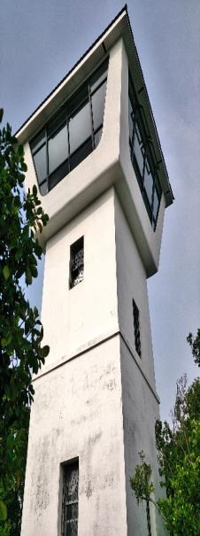
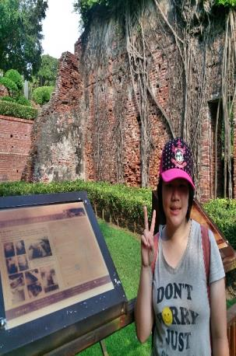
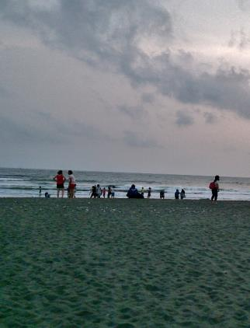
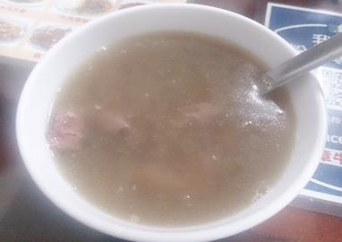
第三天─2
14：40~15：15赤崁樓至安平古堡4.5km的長征(艷陽高照，熱血
女孩穿著夾腳拖在筆直的馬路上奮力踩著踏板前進)
安平古堡2hr的深度研究(比畢旅的10 分鐘拍照結束來的詳盡認真多多多‧‧‧‧‧‧)
搭公車至觀夕平台踏浪玩水！！
晚餐：牛肉湯(台南的道地佳餚：讚讚讚)

Slide 7
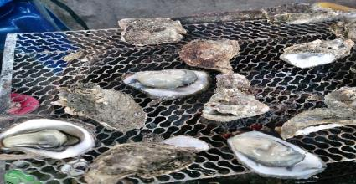
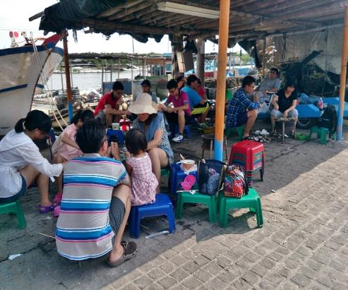
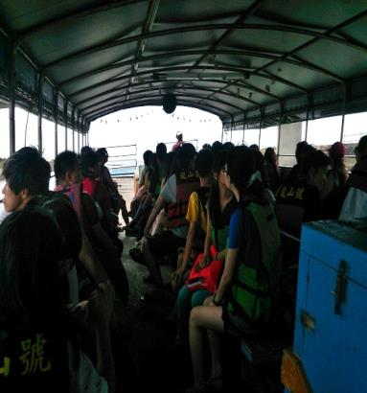
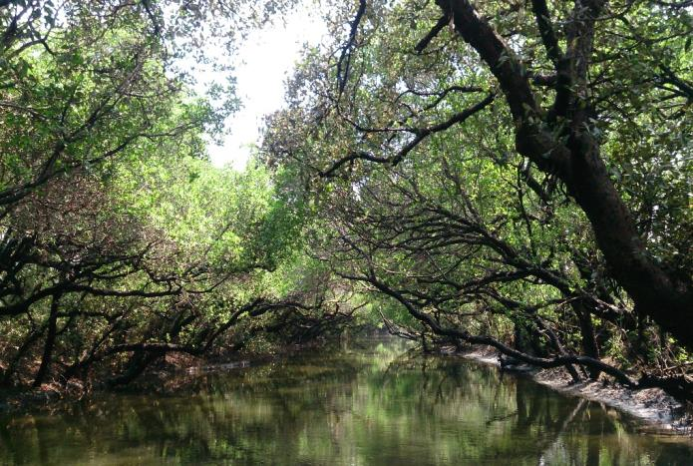
第四天
至四草生態文化園區的竹筏港坐竹筏──紅樹林綠色隧道之旅(30min的航行似乎有點短暫，因為實在太美了><)
搭公車至龍山村乘龍山號遊潟湖+免費烤鮮蚵(每顆都新鮮肥美，但對於有恐懼感的我真是敬謝不敏~~)

Slide 8
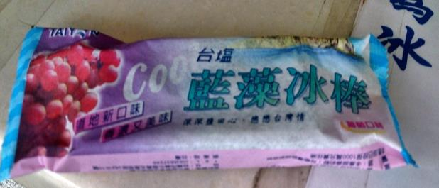
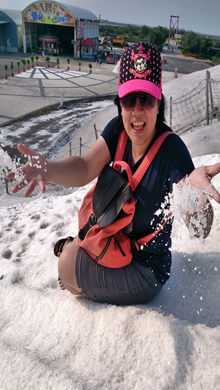
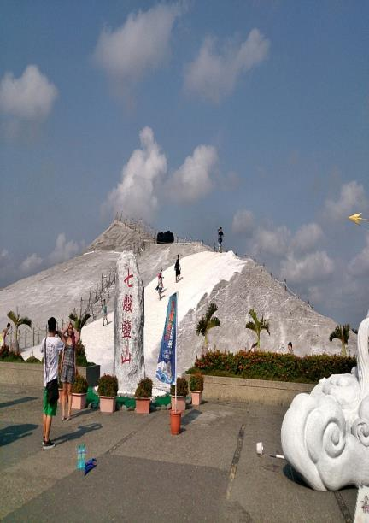
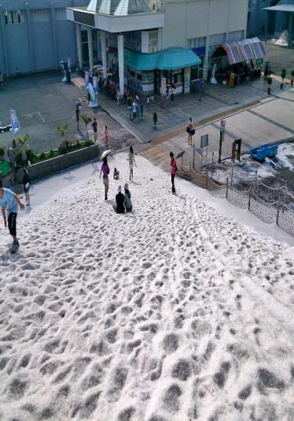
搭公車至七股鹽山(幾乎都變黑了，但還是在新鋪的白色鹽坡上，玩的不亦樂乎，只是穿夾腳拖爬鹽山鎮是不智之舉，痛！)
鹽冰棒(鹹鹹特別的口味)

Slide 9
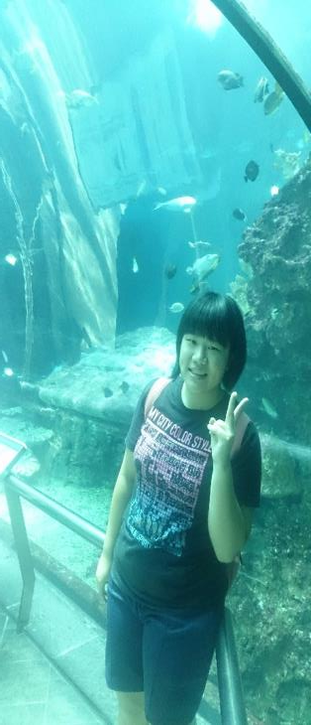
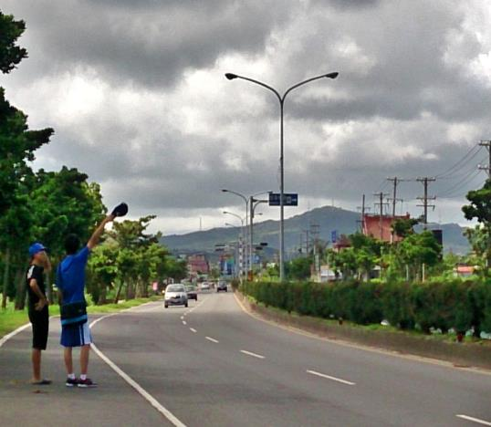
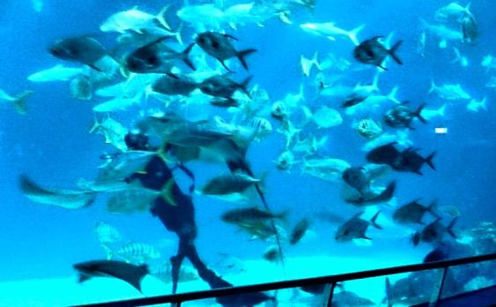
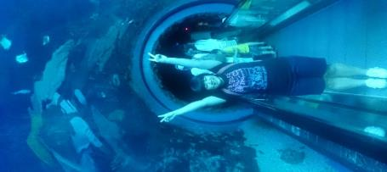
第五天──海生館(電影情節真實上演)
搭火車至枋寮火車站──墾丁街車至南保力站──墾丁列車至海生館
危機發生！請看心得篇以了解來龍去脈，在此附上兩位英雄
的照片，沒想到這一招(應該是好幾招以後)，我們終於擠上
狹小的轎車後座了！最後，我才能開心的在海生館比YA

Slide 10
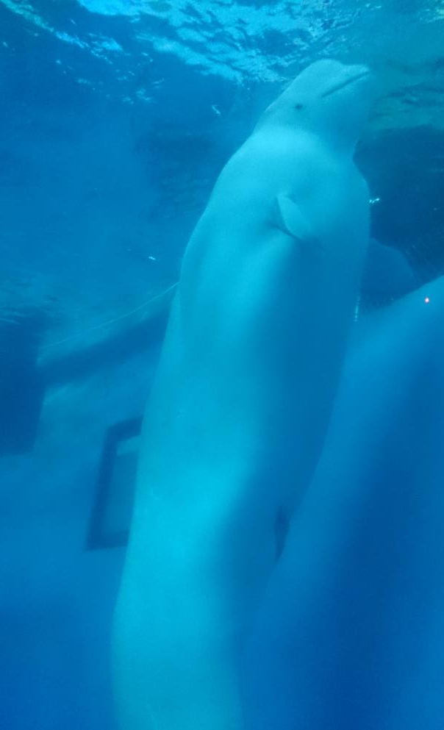
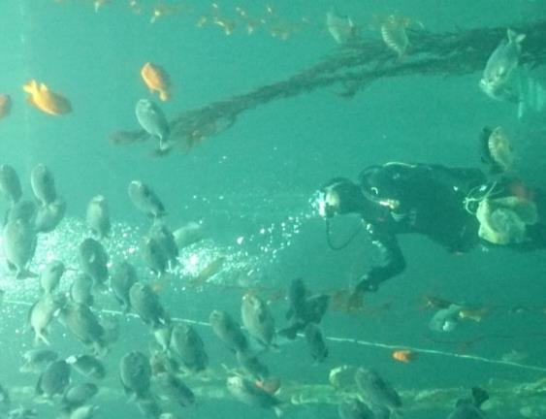
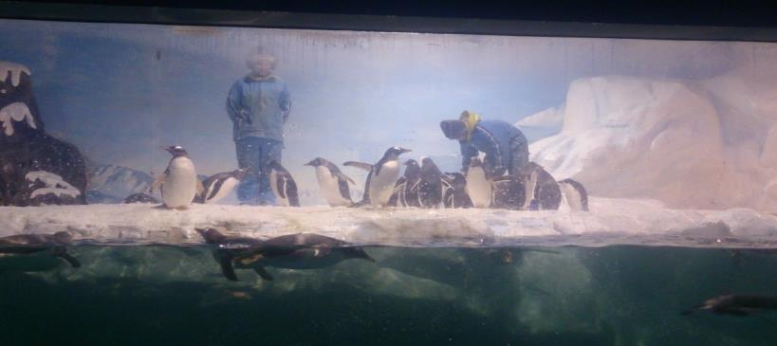
第五天──海生館(與魚同樂)
小白鯨(變的是肥白鯨了，超肥，只有頭是正常ㄉ)
企鵝(可愛的130隻企鵝在水底暴衝)
餵食秀(潛水人員被魚兒環繞，真是美麗！)

Slide 11
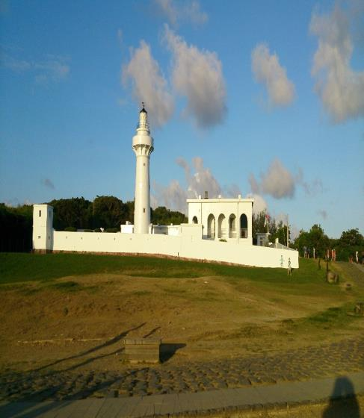
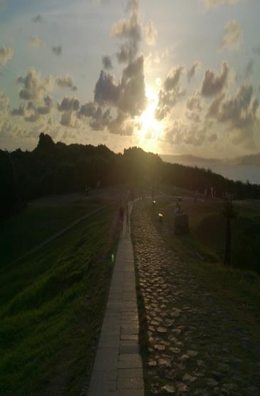
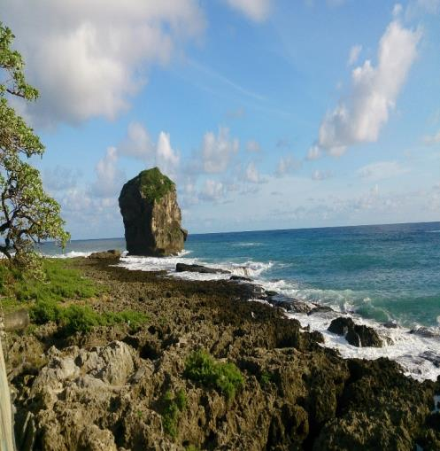
第六天(墾丁自然風景之旅)
船帆石(其實我看不出來到底哪裡像船帆，倒很像尼克森總統的側臉！)
鵝鑾鼻公園(很漂亮，夕陽灑落在草地上，是個為旅途畫下完美句點的景點)

Slide 12
~賦歸~
手提3kg的冬瓜塊、兩大袋蝦餅、一袋魷魚絲、一袋屏東紅洋蔥、一箱的書、一堆臭衣服、一堆紀念品、疲憊的身體、和一顆富足愉悅的心回到爸媽的懷抱裡！

